Slide 1
ĐÚC LIÊN TỤC
TIỂU LUẬN NHÓM 5

Slide 2
THÀNH VIÊN NHÓM 5
Nguyễn Quốc Hội
Nguyễn Hoàng Phúc
Trần Minh Quang
Đặng Quang Thái

Slide 3
01
02
03
04
05
06
Khái niệm
Cấu tạo
Nguyên lý
Ưu, nhược điểm
Ứng dụng
Tài liệu tham khảo

Slide 4

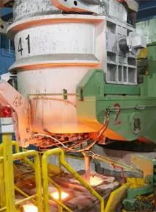
01
KHÁI niệm

Slide 5
1 Khái niệm
Đúc liên tục là quá trình rót kim loại lỏng đều và liên tục vào một khuôn bằng kim loại, xung quanh hoặc bên trong khuôn có nước làm nguội .Nhờ truyền nhiệt nhanh nên kim loại lỏng sau khi rót vào khuôn được kết tinh ngay. Vật đúc được kéo liên tục ra khỏi khuôn bằng những cơ cấu đặc biệt (như con lăn, bàn kéo.).

Slide 6
1 Khái niệm
Đúc liên tục có các đặc điểm sau:
+Có khả năng đúc được các loại ống, thỏi và các dạng định hình khác bằng thép, gang, kim loại màu, có tiết diện không đổi và chiều dài không hạn chế
+Đúc được tấm kim loại thay cho cán, đặc biệt là có thể đúc được các loại tấm bằng gang.

Slide 7
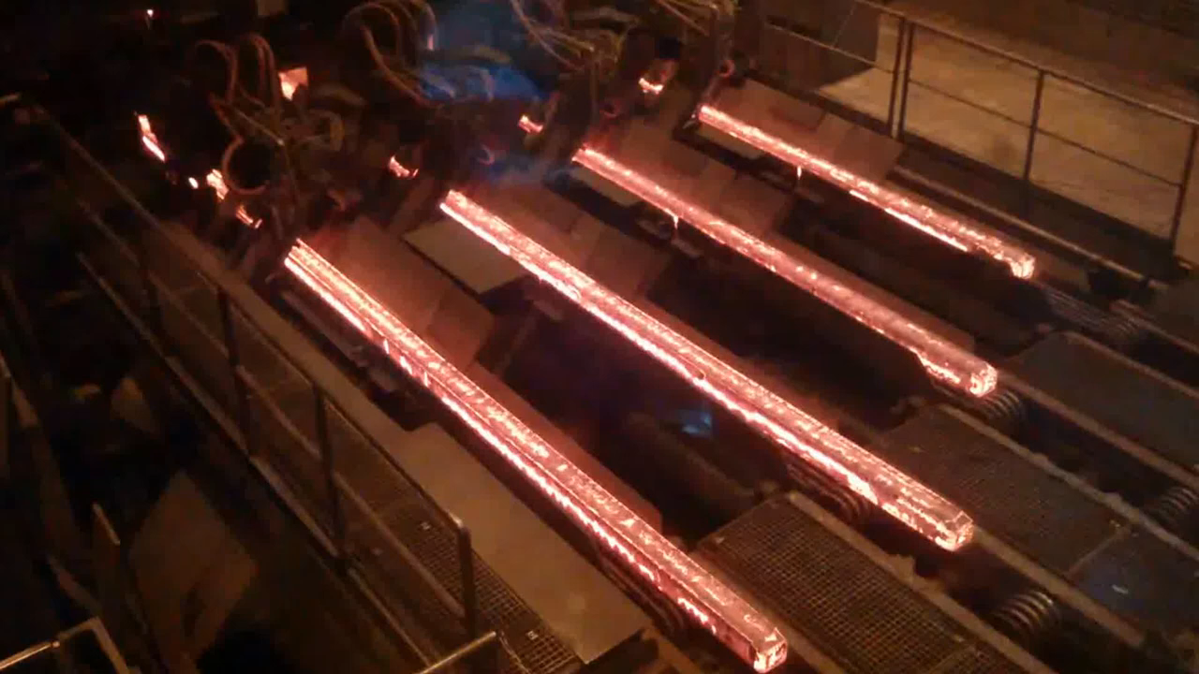
Notes:
Đúc liên tục là quá trình rót kim loại lỏng đều và liên tục vào một khuôn bằng kim loại, xung quanh hoặc bên trong khuôn có nước làm nguội .Nhờ truyền nhiệt nhanh nên kim loại lỏng sau khi rót vào khuôn được kết tinh ngay. Vật đúc được kéo liên tục ra khỏi khuôn bằng những cơ cấu đặc biệt (như con lăn, bàn kéo.).

Slide 8
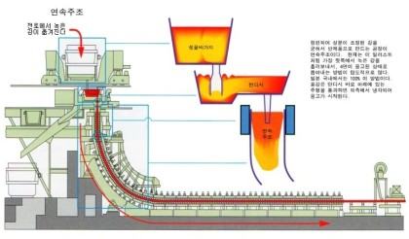
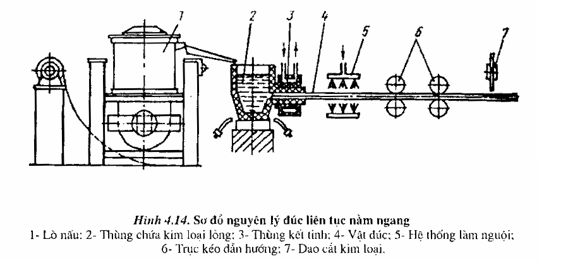
1 Khái niệm
Phân loại
Đúc liên tục thẳng đứng
Đúc liên tục ngang

Slide 9
02
CẤU TẠO

Slide 10
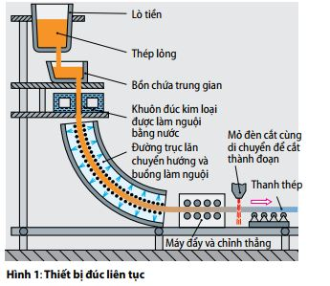
2 Cấu tạo
Máy đúc liên tục thẳng đứng là một thiết bị công nghiệp được sử dụng để sản xuất các sản phẩm đúc dạng thanh, ống, hoặc tấm từ kim loại. Cấu tạo của máy này có thể đa dạng tùy thuộc vào ứng dụng cụ thể và loại kim loại được đúc, nhưng dưới đây là các thành phần cơ bản thường gặp trong máy đúc liên tục thẳng đứng:
Máy đúc liên tục thẳng đứng

Slide 11
2 Cấu tạo
1. Hệ thống rót:
Rót kim loại trực tiếp
Rót kim loại thông qua nhiều dòng chảy có tiết diện nhỏ gọi là kiểu mưa rơi, gồm máng phân phối cố định và máng phân phối xoay quanh trục
Máy đúc liên tục thẳng đứng

Slide 12
2 Cấu tạo
2. Thùng kết tinh
Có kết cấu đơn giản, làm nguội kim loại bằng nước, dạng bề mặt trong của thùng kết tinh là hình dáng bên ngoài của vật đúc
Máy đúc liên tục thẳng đứng

Slide 13
2 Cấu tạo
3. Hệ thống định hình:
Khuôn đúc: Là phần định hình kim loại nóng chảy thành dạng sản phẩm cuối cùng, có thể là thanh, ống hoặc tấm.
Hệ thống truyền động khuôn đúc: Đảm bảo chuyển động liên tục của khuôn đúc để tạo ra sản phẩm mong muốn.
Máy đúc liên tục thẳng đứng

Slide 14
2 Cấu tạo
4. Hệ thống cắt:
Hệ thống cắt: Cắt sản phẩm đúc thành độ dài hoặc hình dạng mong muốn.
5. Hệ thống kiểm soát:
Hệ thống kiểm soát nhiệt độ: Đảm bảo nhiệt độ của kim loại được kiểm soát chính xác.
Máy đúc liên tục thẳng đứng

Slide 15
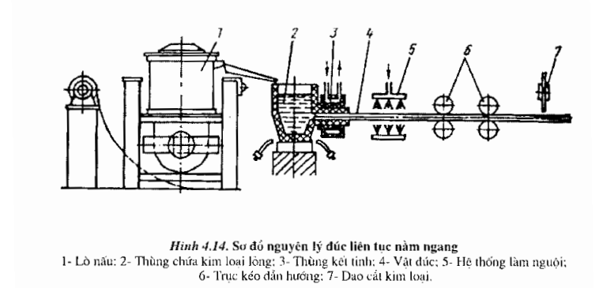
2 Cấu tạo
Máy đúc liên tục nằm ngang
là một loại máy đúc được sử dụng
để sản xuất các sản phẩm đúc dạng
thanh, ống hoặc tấm từ kim loại.
Cấu tạo và nguyên lý hoạt động của
máy này khá tương tự như máy đúc
liên tục thẳng đứng, nhưng có một
số khác biệt đáng chú ý:
Máy đúc liên tục nằm ngang

Slide 16
2 Cấu tạo
1. Lò nấu: Lò nung tạo ra điều kiện nhiệt độ cao để nung chảy kim loại từ dạng nguyên liệu rắn thành dạng chất lỏng nóng chảy. Quá trình này là bước cơ bản để chuẩn bị cho quá trình đúc tiếp theo.
Máy đúc liên tục nằm ngang

Slide 17
2 Cấu tạo
2. Thùng chứa kim loại lỏng: Chứa kim loại lỏng nhận được từ lò nung
3. Thùng kết tinh: Làm nguội kim loại lỏng nhận được từ thùng chứa, tạo ra vật đúc nhờ khuôn đúc.
Máy đúc liên tục nằm ngang

Slide 18
2 Cấu tạo
3. Thùng kết tinh: Làm nguội kim loại lỏng nhận được từ thùng chứa, tạo ra vật đúc nhờ khuôn đúc
4. Vật đúc: Sản phẩm ban đầu được tạo ra sau khi kim loại di chuyển ra khỏi thùng kết tinh.
Máy đúc liên tục nằm ngang

Slide 19
2 Cấu tạo
5. Hệ thống làm nguội: Làm nguội vật đúc bằng nước
6. Trục kéo dẫn hướng: Điều chỉnh tiết diện cho vật đúc
7. Dao cắt kim loại: Phân đoạn vật đúc theo yêu cầu.
Máy đúc liên tục nằm ngang

Slide 20
03
NGUYÊN LÝ

Slide 21
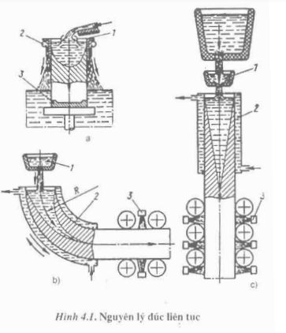
3 Nguyên lý
- Phương pháp hình a: Phương pháp đúc Alkoa dùng chủ yếu để đúc nhôm
- Ban đầu tấm (3) được nâng lên sát với đáy thùng kết tinh. Ống (1) rót kim loại lỏng vào có làm nguội qua hệ thống vòng xuyến (2). Khi kim loại đã kết tinh đến chiều dày đủ lớn, tấm (3) được kéo xuống bể nước làm nguội phía dưới với một tốc độ xác định. Tốc độ nguội của phôi đúc phải tương ứng với tốc độ rót kim loại lỏng vào thùng kết tinh.
Máy đúc liên tục thẳng đứng

Slide 22
3 Nguyên lý
- Phương pháp hình c: Hệ thống đúc kéo liện tục. Dùng để
đúc nhôm hay đúc thép dạng thỏi đặc
- Kim loại lỏng từ thùng rót dược chuyển qua hệ thống
phân phối (1) và đi vào thùng kết tinh (2). Thùng kết tinh
(2) có độ dài khá lớn và dao động theo một chu kì xác
định. Vật đúc được kéo xuống phía dưới đến một chiều
dài yêu cầu và được cắt thành từng thỏi
Máy đúc liên tục thẳng đứng

Slide 23
3 Nguyên lý
Hệ thống phun nước làm nguội thứ cấp (3) có tác dụng
làm nguội hoàn toàn thỏi đúc vì khi ra khỏi thùng kết
tinh, vật đúc vẫn chua đông đặc hoàn toàn mà phần tâm
vật đúc vẫn còn ở trạng thái lỏng
.
Máy đúc liên tục thẳng đứng

Slide 24
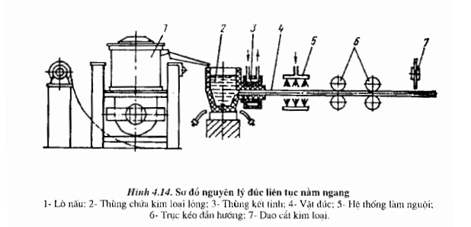
3 Nguyên lý
Kim loại lỏng từ nồi nấu (1) sang thùng chứa (2). Thùng chứa (2) làm bằng samot-graphit và được gia nhiệt bằng mỏ đốt để duy trì nhiệt độ kim loại lỏng. Từ lỗ ở thành bên gắn với thùng kết tinh (3) có nước làm nguội. Vật đúc sau khi qua hệ thống làm nguội (5), đi qua trục kéo (6) và cắt thành từng đoạn theo yêu cầu nhờ dao cắt (7).
Máy đúc liên tục nằm ngang

Slide 25
04
ƯU, NHƯỢC ĐIỂM

Slide 26
4 Ưu, nhược điểm
Ưu điểm:
+Năng suất cao, ít bọt khí, bọt rỗ
+Có khả năng đúc được ống thỏi và các hình dạng khác bằng thép, gang, kim loại màu co tiết diện không đổi, đúc được tấm kim loại thay cho cán , đặc biệt là có thể đúc được tấm kim loại bằn gang
+Tổ chức kim loại sau khi đúc nhỏ mịn, cơ tính cao, chất lương bề mặt tốt
Nhược điểm:
+Tốc độ nguội cao gây ứng suất bên trong lớn, gâ biến dạng dễ nứt
+Không đúc được vật phức tạp có tiết diện thay đổi

Slide 27
05
ỨNG DỤNG

Slide 28
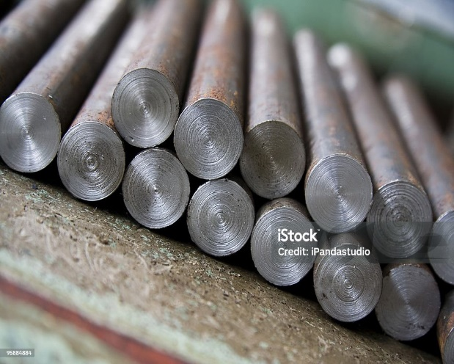
5 Ứng dụng
Ứng dụng của phương pháp đúc liên tục thẳng đứng
Những chi tiết điển hình thường dùng công nghệ đúc liên tục hoặc bán liên tục là: thỏi thép cán,thỏi nhôm để kéo dây hoặc để ép đùn,ống dẫn nước…

Slide 29
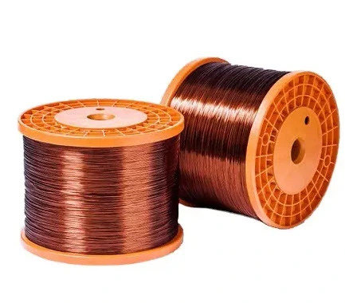
5 ứng dụng
Ứng dụng của phương pháp đúc liên tục nằm ngang
Công nghệ đúc liên tục nằm ngang còn được áp dụng để chế tạo các chi tiết có tính năng đặc biệt như bọc đồng cho lõi thép trong công nghiệp dây điện, đúc thỏi, ống gang cầu liên tục nằm ngang,..

Slide 30
06
TÀI LIỆU THAM KHẢO

Slide 31
6 Tài liệu tham khảo
Các phương pháp đúc đặc biệt, Nguyễn Hữu Dũng, NXB Khoa học và Kỹ thuật Hà Nội

Slide 32
THANKS!
Cảm ơn thầy và các bạn đã lắng nghe buổi thuyết trình của nhóm 5

